Slide 1
13. 딥러닝을 이용한 영상의 효과적인 학습

Slide 2
3
1
미니 배치 기반 경사하강법
8
2
과적합의 문제점
드롭아웃
3
14
다양성 역설
4
21
TensorFlow를 이용한 실습
5
22

Slide 3

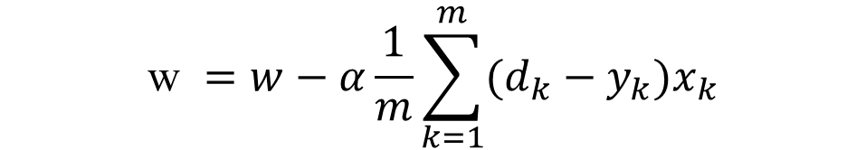
학습데이터와 경사하강법
영상처럼 학습 데이터 차원이 크고, 은닉층 계층 구조가 많은 경우 효율적 학습 방법 필요
- 전체 데이터가 아닌 부분 데이터를 사용 (가중치 업데이트 과정에서 전체 데이터를 사용할 필요는 없음)
$$w=w−α\frac{∂}{∂w}cost(w)$$
어느 정도의 학습 데이터를 사용할까?
$$\text{w} =w−α\frac{1}{m}\sum_{k=1}^{m}{(d_{k}−y_{k})x_{k}}$$

Slide 4
미니배치
풀 배치(Full-batch) : 전체 학습 데이터를 사용해 가중치 업데이트
확률적 경사 하강법 : 학습 데이터를 분할해서 가중치 업데이트
경사하강법
(Gradient Descent)
확률적 경사 하강법
(Stochastic Gradient Descent)
w 업데이트
Train
data
mini-batch
w 업데이트
Train
data
full-batch
w 업데이트
w 업데이트
w 업데이트
w 업데이트

Slide 5
미니배치
경사하강법을 이용할 기울기 계산
7개 데이터에 대한 기울기 :
7 5 -4 -3 1 5 -8
전체에 대해 계산할 경우 :
7 5 -4 -3 1 5 -8
3/7만큼 이동
두 부분으로 나누어 계산할 경우 :
7 5 -4 -3 1 5 -8
8/3만큼 이동
-5/4만큼 이동
하나씩 계산할 경우 :
7 5 -4 -3 1 5 -8
7만큼 이동

Slide 6
미니배치를 이용한 경사하강법
많은 데이터를 가진 신경망을 학습할 때 확률적 경사하강법 사용
- 한 번 학습에 수행되는 시간을 줄이고, 전체 데이터에 대해서 반복적으로 학습 수행
- 전체 데이터를 사용하는 경사하강법보다 수렴 속도가 빠름
풀 배치 경사하강법
미니배치 경사 하강법
cost
cost
#iterations
#iterations

Slide 7
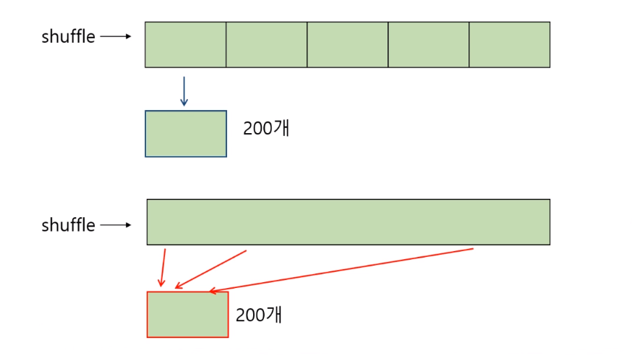
미니배치
전체 데이터를 n개의 데이터로 나누어 중복되지 않게 구성하거나 무작위로 샘플링할 수 있음
균등분할
무작위 샘플링

Slide 8
과적합(Overfitting)
언더피팅(underfitting) : 전체 데이터를 잘 설명하지 못하게 되어 학습이 덜 이루어짐
언더피팅
underfitting

Slide 9
과적합(Overfitting)
전체적으로 데이터를 잘 표현, 적절하게 학습된 상황
balanced

Slide 10
과적합(Overfitting)
과적합(Overfitting) : 학습 데이터에 대한 인식률은 높은데, 테스트 데이터에 대한 인식률이 낮을 경우
- 학습 데이터와 다르거나 멀리 떨어진 데이터를 사용할 경우 성능이 급격히 떨어짐(일반화 성능이 좋지 않음)
과적합
overfitting

Slide 11
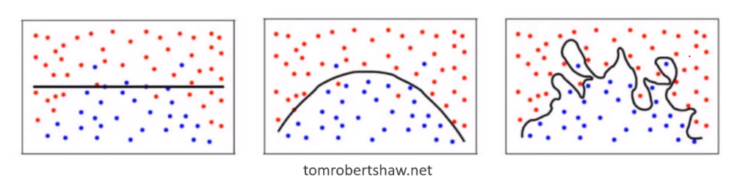
분류 문제에서 과적합(Overfitting)
학습 후 성능의 문제가 과적합으로부터 발생한 것인지 항상 검증해야 함
언더피팅
(지나치게 단순한 상태)
오버피팅
(일반화 성능이 떨어짐)

Slide 12
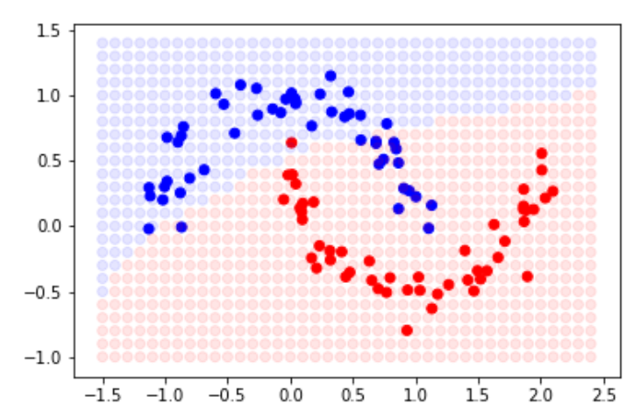
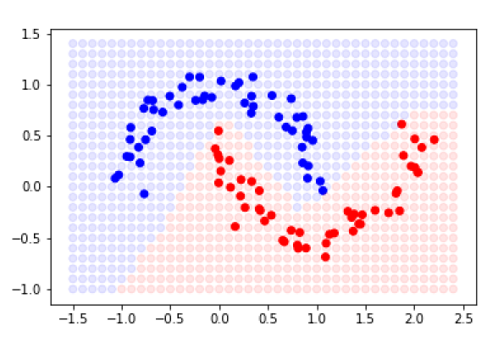
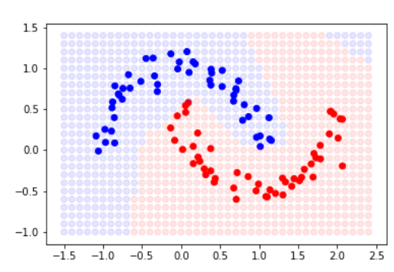
다층신경망에서 과밀학습
은닉층이 깊어지면 조금 더 복잡한 형태의 결정경계면 가짐
- 많은 수의 은닉층을 사용할 경우 과적합 발생 가능성에 대해 대응
은닉층 개수 : 1개
은닉층 개수 : 3개
은닉층 개수 : 5개

Slide 13
과적합 검출
데이터 셋을 학습 셋, 검증 셋, 테스트 셋으로 구성
학습 오류는 감소하나 검증 셋 오류가 증가하는 경우 과적합 상태이며, 학습 오류와 검증 오류가
모두 감소하는 경우 학습이 잘 수행되는 것으로 볼 수 있음
underfitting
overfitting
validation error
Error(학습 오류)
training error
#iterations(학습 횟수)

Slide 14
신경망 드롭아웃(Dropout)
드롭아웃(Dropout) : 구조 변경없이 가중치를 0으로 만들어서 과적합이 발생하지 않도록 하는 전
-학습단계에서 랜덤으로 임의의 뉴런을 선택, 삭제해 신호를 더 이상 다음 계층으로 전달하지 않음

Slide 15
드롭아웃 효과
다소 부정확한 다수의 약한 분류기들을 Voting 방식으로 결합함으로써 과적합 회피
약한 분류기(weak classifier)
약한 분류기(weak classifier)
강한 분류기(strong classifier)
약한 분류기(weak classifier)
가중치 값이 현저하게 큰 특정 가중치 값이 드롭아웃될 확률이 높아져 전체적으로
서로 적응해 학습에 참여(co-adaptation)
[ 0.72 0.01 -0.02 ]
[ 0 0.01 -0.02 ]

Slide 16
앙상블 방법을 사용한 분류기 성능 개선 사례 #1
약한 분류기들의 조합으로 강한 분류기를 만들어 성능 개선
+
+
-
+
-
+
-
-
-
+
-
-
-
+
+
-
+
+
-
+
+
-

Slide 17
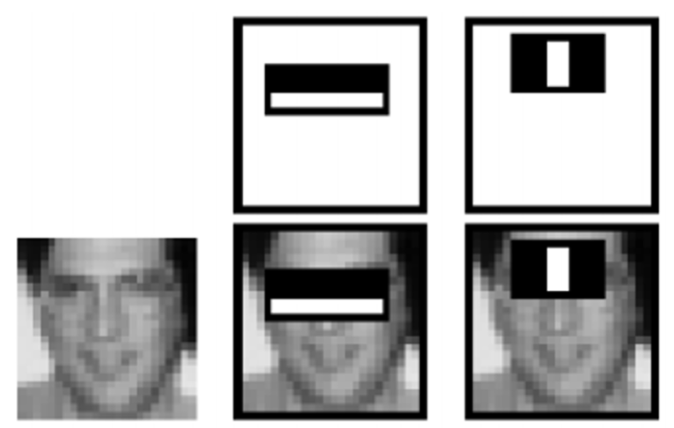
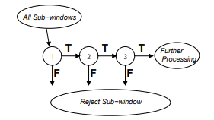
앙상블 방법을 사용한 분류기 성능 개선 사례 #2
명암이라는 간단한 특징으로 얼굴인지 아닌지를 검출
- 간단한 분류기를 연속적으로 수천 개 조합해 얼굴 검출 알고리즘으로 사용
Rapid Object Detection Using a Boosted Cascade of Simple Features

Slide 18
신경망 앙상블 학습
앙상블 알고리즘 구조
Training data
신경망1
신경망2
신경망3
신경망4
y₁
y₂
y₃
y₄
Voting

Slide 19
신경망 미니 배치 학습
학습 데이터를 다수의 데이터 셋으로 분할해서 각각 학습
- 각각의 분류기들을 학습시키고 Voting을 통해 최종 분류하는 형태가 드롭아웃 구조와 유사
Training data
Mini-batch
Mini-batch
Mini-batch
Mini-batch
신경망1
신경망2
신경망3
신경망4
y₁
y₂
y₃
y₄
Voting

Slide 20
신경망 미니 배치 dropout
드롭아웃 과정을 통해 일부 가중치들이 제거되어 연결관계가 끊어진 것처럼 됨
각각의 개별적인 분류기들이 학습되는 구조
Mini batch1
Mini batch2
Mini batch3
mini batch4

Slide 21
다양성 역설(Paradox of Diversity)
다양성 높음 : 같은 데이터에 대해 분류기들이 서로 다른 값 출력
- 다양성이 낮으면 Voting 효과가 거의 발생하지 않음
다양성의 역설 : 정확도와 다양성이 상호 대립되는 특성을 보이는 것
diversity
성능 개선
분류기 조합으로 성능개선 폭이 큰 영역
Low accuracy/
High diversity
High accuracy/
Low diversity
인식률 낮음
큰 성능 개선 없음
accuracy

Slide 22
TensorFlow 실습
필기체 숫자/패션 영상 데이터셋에 대한 이해
미니배치 알고리즘
과밀학습 방지를 위한 dropout
필기체 숫자 인식
패션 영상 인식

